Slide 1
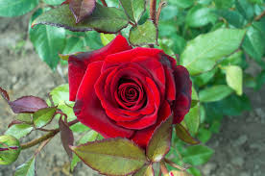
স্বাগতম তোমাদের

Slide 2
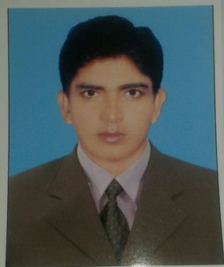
পরিচিতি
অষ্টম শ্রেণি
বিষয়ঃ সাহিত্য কনিকা
আবার আসিব ফিরে
জীবনানন্দ দাশ
অম্বিকা কুমার গাইন
সহকারী শিক্ষক (বিজ্ঞান)
লাউডোব বানীশান্তা মাধ্যমিক বিদ্যালয়
দাকোপ,খুলনা।
Email:kumarambika54@gmail.com

Slide 3
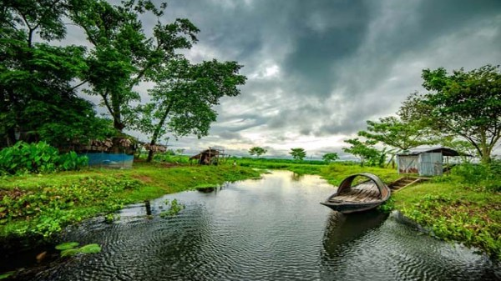
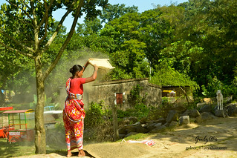
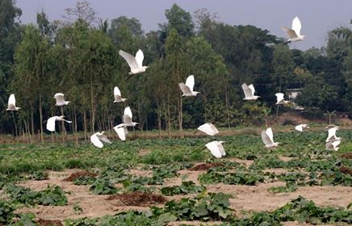
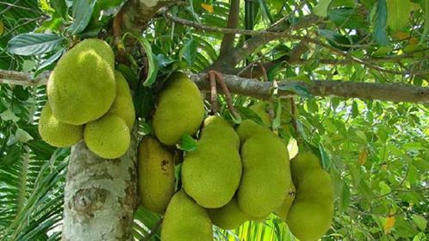
চলো আমরা কিছু ছবি দেখি

Slide 4
শিখনফলঃ
১।কবি পরিচিতি বলতে পারবে।
২। বাংলার প্রকৃতির রূপবৈচিত্র্য সম্পর্কে বলতে পারবে।

Slide 5
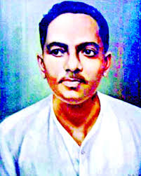
কবি-পরিচিতি

Slide 6
উল্লেখ্যযোগ্য গ্রন্থঃ ঝরা পালক, ধুসর পান্ডুলিপি, বনলতা সেন, রূপসী বাংলা, সাতটি তারার তিমির প্রভৃতি।
জন্ম:
১৮৯৯খ্রিষ্টাব্দের ১৭ই ফেব্রুয়ারি বরিশাল শহরে জন্মগ্রহণ করেন। তার পিতার নাম সত্যানন্দ দাশগুপ্ত। মাতার নাম কুসুমকুমারী দাশ।
শিক্ষাঃ
১৯২১ সালে কলকাতা বিশ্ববিদ্যালয় থেকে ইংরেজিতে এম.এ পাস করেন। আইন কলেজে ভর্তি হলেও শেষ পর্যন্ত তিনি পরীক্ষা দেননি।
কলকাতা সিটি কলেজ, দিল্লি রামযশ কলেজ, বরিশাল ব্রজমোহন কলেজ, খগড়পুর কলেজ, বরিষা কলেজ, ও হাওড়া কলেজে অধ্যাপনা ও সাংবাদিকতা করেন।
পেশাঃ
পুরষ্কারঃ
রবীন্দ্র স্মৃতি পুরুষ্কার (১৯৫২), সাহিত্য আকাদেমি পুরস্কার (১৯৫৫) লাভ করেন।
মৃত্যুঃ
২২অক্টোবর ১৯৫৪ সালে কলকাতায় এক ট্রাম দূর্ঘটনায় মৃত্যুবরণ করেন।

Slide 7
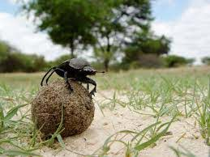
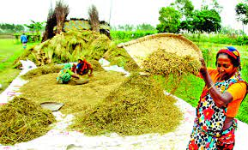
সুদর্শন
এক ধরনের গুবরে পোকা।
কবি নিজের জন্মভূমি বাংলাদেশকে নবান্নের দেশ বলেছেন
কার্তিকের নবান্নের দেশে

Slide 8
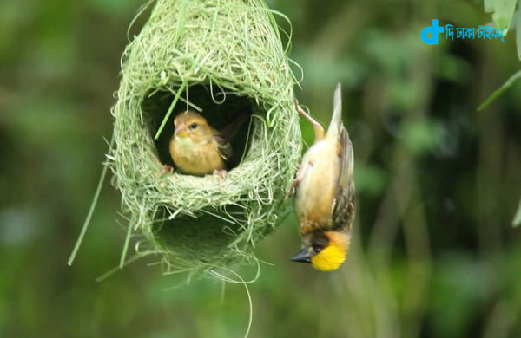
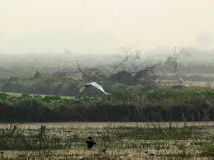
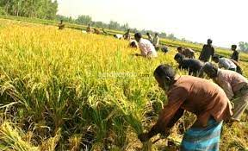
পাখির বাসায়।
নীড়ে
সাদা।
ধবল
নতুন ধানকাটার পর আমাদের দেশে এ উৎসব হয়।
নবান্ন

Slide 9
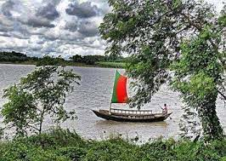
হয়তো দেখিবে চেয়ে সুদর্শন উড়িতেছে সন্ধ্যার বাতাসে। হয়তো শুনিবে এক লক্ষ্মীপেঁচা ডাকিতেছে শিমূলের ডালে। হয়তো খইয়ের ধান ছড়াতেছে শিশু এক উঠানের ঘাসে ।

Slide 10
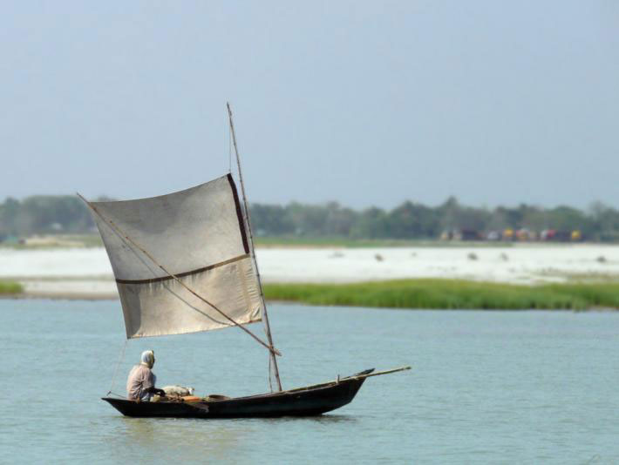
রূপসার ঘোলা জলে হয়তো কিশোর এক সাদা ছেঁড়া পালে ডিঙ্গা বায়; রাঙ্গা মেঘ সাঁতরায়ে অন্ধকারে আসিতেছে নীড়ে দেখিবে ধবল বক; আমারেই পাবে তুমি ইহাদের ভীড়ে।

Slide 11
কবি কিভাবে আবার বাংলায় ফিরে আসতে পারেন? কবিতার আলোকে ব্যাখ্যা কর।
বাড়ির কাজ

Slide 12
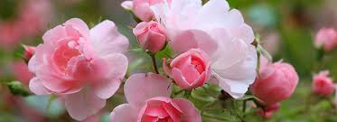
ধন্যবাদ সকলকে

